Slide 1




TIẾNG VIỆT 2

Slide 2

KHỞI ĐỘNG
TRÒ CHƠI:
GỌI MƯA TỚI

Slide 3




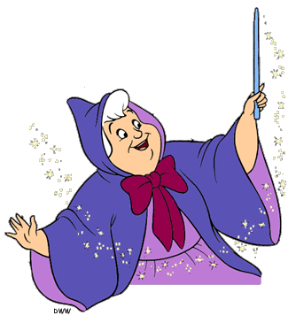
chia sẻ
hiền lành
Đâu là từ chỉ
hoạt động?
Notes:
Click vào đám mây sai thì mây biến mất kèm theo tiếng sấm
Click vào đám mây đúng thì mang mưa tới, cứu sống cây.

Slide 4


sặc sỡ
gấu bông
Đâu là từ ngữ
chỉ đặc điểm?
Click vào đám mây sai thì mây biến mất kèm theo tiếng sấm
Click vào đám mây đúng thì mang mưa tới, cứu sống cây.
Notes:
Click vào đám mây sai thì mây biến mất kèm theo tiếng sấm
Click vào đám mây đúng thì mang mưa tới, cứu sống cây.

Slide 5


diều
ti vi
học bài
Đâu là tên một đồ
chơi của trẻ em?
Notes:
Click vào đám mây sai thì mây biến mất kèm theo tiếng sấm
Click vào đám mây đúng thì mang mưa tới, cứu sống cây.

Slide 6
TIẾNG VIỆT 2
Tiết 6, 7: Luyện tập
S/106

Slide 7
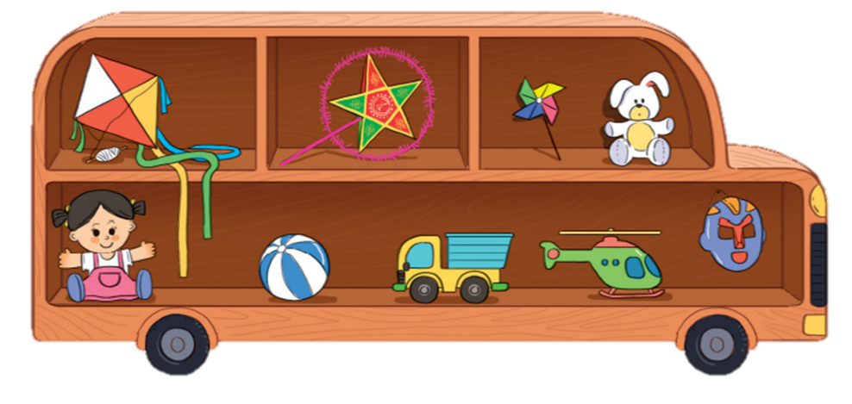
1
Giới thiệu về một đồ chơi trong hình theo mẫu sau:
Đồ chơi | Đặc điểm
quả bóng | màu xanh pha trắng

Slide 8
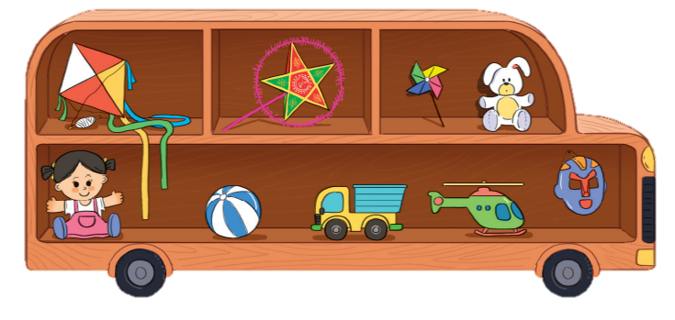
Đồ chơi | Đặc điểm
quả bóng | màu xanh pha trắng
chiếc diều
màu sắc sặc sỡ
búp bê
xinh xắn và dễ thương
chiếc chong chóng
hình bông hoa bốn cánh

Slide 9

2
Cần đặt dấu phẩy vào vị trí nào trong mỗi câu sau?
M: Chú thỏ bông rất mềm mại dễ thương.
-> Chú thỏ bông rất mềm mại, dễ thương.

Slide 10
2
Cần đặt dấu phẩy vào vị trí nào trong mỗi câu sau?
a. Em thích đồ chơi ô tô máy bay.
-> Em thích đồ chơi ô tô, máy bay.
b. Bố dạy em làm đèn ông sao diều giấy.
-> Bố dạy em làm đèn ông sao, diều giấy.
c. Các bạn đá bóng đá cầu nhảy dây trên sân trường.
-> Các bạn đá bóng, đá cầu, nhảy dây trên sân trường.

Slide 11
Vậy, chúng ta sử dụng dấu phẩy khi nào?
Chúng ta sử dụng dấu phẩy khi có nhiều từ ngữ chỉ sự vật, chỉ hoạt động được đặt cạnh nhau trong một câu. Khi đó, dấu phẩy được viết để ngăn cách các từ ngữ chỉ sự vật, hoạt động đó.
Notes:
GV nên cho HS kết luận trước (dựa vào nd bài tập HS vừa làm), sau đó GV KL sau.

Slide 12
3
Cần đặt dấu phẩy nào trong câu in nghiêng?
Hôm nay là sinh nhật của Chi. Chi nhận được bao nhiêu là quà: búp bê hộp đựng bút đồng hồ báo thức và chiếc nơ hồng. Chi rất vui và cảm động.
Hôm nay là sinh nhật của Chi. Chi nhận được bao nhiêu là quà: búp bê, hộp đựng bút, đồng hồ báo thức và chiếc nơ hồng. Chi rất vui và cảm động.
Notes:
GV chốt lại, trong 1 câu, nhiều từ ngữ chỉ sự vật đặt cạnh nhau thì ta dùng dấu phẩy. Trong đó, có “và” thì ta k cần viết dấu phẩy nữa.

Slide 13
CỦNG CỐ
Notes:
GV có thể yêu cầu HS viết từ chỉ HĐ và đặc điểm vào bảng con; hoặc mời HS tìm 1 từ … rồi đặt câu với từ vừa tìm đc

Slide 14


Đâu là từ chỉ đặc điểm?
A. quả bóng
B. sặc sỡ
C. chơi

Slide 15
Câu nào có dấu phẩy đặt hợp lí?
A. Lê-gô, rô-bích là những đồ chơi trí tuệ.
B. Lê-gô rô-bích, là những đồ chơi trí tuệ.
C. Lê-gô, rô-bích, là những đồ chơi trí tuệ.

Slide 16
DẶN DÒ

